Slide 1
ニュースコメントの 意味関係の可視化によるフィルターバブルの緩和
データ工学研究室
AL18036 片岡 凪

Slide 2
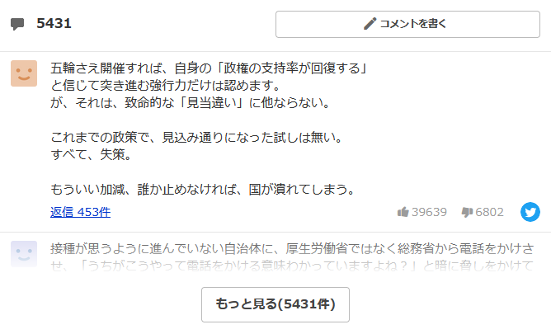
背景
近年のネットニュースでは 情報の多様性を保つために コメントを受け付けている
読者は数千ものコメントを 確認できないため、最適化 した一部のコメントを推薦
推薦度が低い多くのコメントはほとんど読まれない
これでは偏った情報を提供してしまう可能性が高い
出典：Yahoo!ニュース 2021年5月30日の記事
数千のコメントの情報を
多様性を保ちつつ提供したい

Slide 3
先行研究
Understanding and Controlling the Filter Bubble through Interactive Visualization: A User Study
[S. Nagulendra et al., 2014.]
読者間の関心の類似性から表示する情報を最適化し
推薦・非推薦された情報をカテゴリ毎にグループ表示
数千のコメントを絞り込んで検索可能
読者が「推薦で情報が偏ってしまう」ことを認識・回避可能

Slide 4
先行研究で解決されていない問題点
Understanding and Controlling the Filter Bubble through Interactive Visualization: A User Study
[S. Nagulendra et al., 2014.]
既にカテゴリがラベル付けされた情報をグループ化
ニュースコメントをグループ化する指標が必要

Slide 5
研究目的
フィルターバブル：最適化によって情報が偏ってしまう問題
グループ化の指標としてコメント間の意味関係を用いる
（意味関係の手法は詰められていないです…）
（会議のコメントの賛否レベルを測定する研究などを探していました）
（よく考えると、指標はニュース側で考えた最適化の条件になりそうです）
（先行研究ではオープンソースの最適化が存在するSNSを使っていました）
ニュースコメントのグループ化と可視化による フィルターバブルの緩和手法

Slide 6
スケジュール
６月前半
賛否検出の手法とフィルターバブルの調査
ネットニュースの選定
６月後半
ネットニュースのスクレイピングの仮実装
賛否検出の仮実装
７月前半
手法の再検討
題目作成
７月後半
概要書作成
プレゼン資料作成・発表練習

Slide 7
参考文献
[1]E. BozdagとJ. van den Hoven, 「Breaking the filter bubble: democracy and design」, Ethics Inf Technol, vol. 17, no. 4, pp. 249–265, 12月 2015, doi: 10.1007/s10676-015-9380-y.
[2]A. Bruns, 「Filter bubble」, Internet Policy Review, vol. 8, no. 4, 11月 2019, 参照: 5月 29, 2021. [Online]. Available at: https://policyreview.info/concepts/filter-bubble
[3]S. NagulendraとJ. Vassileva, 「Understanding and controlling the filter bubble through interactive visualization: a user study」, Proceedings of the 25th ACM conference on Hypertext and social media, New York, NY, USA, 9月 2014, pp. 107–115. doi: 10.1145/2631775.2631811.

